Slide 1
Litwa- kraj położony nad Bałtykiem

Slide 2
Litwa na mapie Europy

Slide 3
Najważniejsze rzeki oraz miasta

Slide 4
Litwa – państwo europejskie ,jeden z krajów Bałtyckich, członek
Unii Europejskiej i NATO od 2004 r. Graniczy od zachodu z Rosją ,od południowego zachodu z Polską, od wschodu z Białorusią oraz od północy z Łotwą.
Język urzędowy : Język litewski
Liczba ludności: 2,956 miliona
Prezydent: Dalia Grybauskaite
Powierzchnia: 65 200 km²

Slide 5
Krajobrazy:
Ten niewielki kraj cechuje się nizinnym krajobrazem, umiarkowanym klimatem i dużą ilością jezior.

Slide 6
Jeziora w tym kraju zajmują 1,5 % powierzchni

Slide 7
Największym jeziorem jest jeź. Drygiświaty o pow. 44,8 km kw

Slide 8
Najgłębsze jezioro TAUROGINIE ma 60,5 m głębokości

Slide 9
Neregeta

Slide 10
Litwa ma gęstą i dobrze rozwiniętą sieć rzeczną. Meandrujące rzeki płyną szerokimi dolinami.

Slide 11
rzeka Niemen

Slide 12
rzeka Memel

Slide 13
rzeka Windawa

Slide 14
Krajobraz środkowej Litwy

Slide 15
Krajobraz litewskiej wsi

Slide 16
Pola uprawne z najdłuższą rzeką Litwy-Niemnem

Slide 17
Litewska część wybrzeża Bałtyku

Slide 18
Mierzeja Kurońska

Slide 19
Architektura Litewska
Litwa łączy w sobie podstawowe style architektury : gotyk , renesans , barok oraz klasycyzm . Oto kilka ciekawych architektonicznie obiektów :

Slide 20
Pałac Prezydencki w Kownie

Slide 21
Baszta Giedymina w Wilnie

Slide 22
Dom Perkuna- kamienica kupiecka w Kownie

Slide 23
Kościół św. Franciszka i św. Bernarda w Wilnie

Slide 24
Zamek w Trokach- siedziba Księcia Witolda piękny gotycki zamek na wyspie. Przez wieki Troki uważane były za stolicę pogańskiej, "giedyminowej" Litwy.

Slide 25
KARAIMI - to dodatkowa osobliwość Trok, lud , ściągnięty tu w średniowieczu z dalekiego Krymu byli pośrednikami między Księciem Witoldem a Chanatem Krymskim

Slide 26
Karaimska zabudowa w Trokach

Slide 27
Kościół św. Anny-najpiękniejszy w Wilnie - gotycki kościół

Slide 28
Bazylika archikatedralna Świętych Apostołów Piotra i Pawła w Kownie

Slide 29
Teatr w Kłajpedzie

Slide 30
Ostra Brama w Wilnie tu znajduje się Cudowny Obraz Matki Boskiej Ostrobramskiej

Slide 31
Mentalność
Ciekawostką jest fakt, że Litwini są narodem niezwykle powściągliwym w okazywaniu uczuć. Zarzuca im się brak temperamentu, oziębłość, brak humoru. Tu rzadko zaobserwujemy głośne rozmowy, śmiech w pubach czy w barach oraz spontaniczne powitania na ulicy. Naród ten cechuje też melancholijność i refleksja, co szczególnie widoczne jest podczas obchodów różnych świąt. Wtedy nie spotkamy tam hucznych, wesołych festynów z fajerwerkami, a raczej poważne i dostojne imprezy, którym towarzyszą łańcuchy płonących świec.

Slide 32
Litwini w strojach ludowych

Slide 34
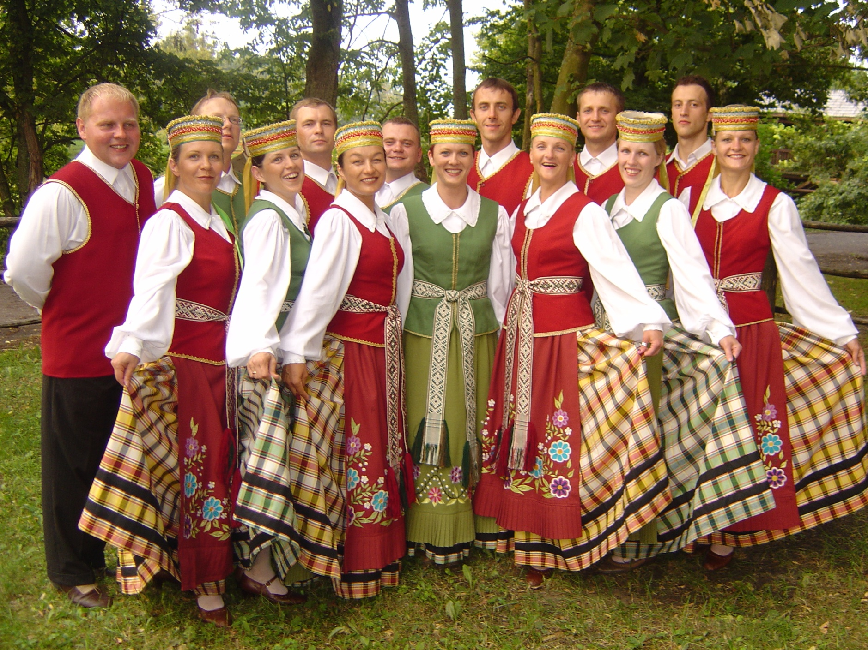

Slide 35
Litwa to jeden z najmniej docenianych sąsiadów Polski. Choć od największych atrakcji tego kraju dzieli nas niewiele kilometrów, rzadko wybieramy go jako cel urlopowych wyjazdów. Tymczasem ten zakątek Europy, obmywany wodami Morza Bałtyckiego, pokryty gęstymi lasami, lśniący wodami rzek i jezior, który szanuje tradycje i pielęgnuje obiekty dziedzictwa kulturalnego UNESCO, czeka na turystów z otwartymi ramionami. Ceny nawet na polską kieszeń są bardzo przystępne, a mieszkańcy wyjątkowo gościnni i skorzy do rozmawiania po polsku! Przedstawiamy 10 miejsc, które warto zobaczyć na Litwie!

Slide 36
Muzeum Ofiar Ludobójstwa w Wilnie

Slide 37
Góra Krzyży w Szawli- upamiętnia przyjęcie chrztu przez ŻMUDZINÓW

Slide 38
Dziewiąty Fort w Kownie

Slide 39
Klasztor w Pożajściu

Slide 40
Zamek w Kownie

Slide 41
Uniwersytet Wileński - tu studiowali : A. Mickiewicz , I.Domeyko J.Lelewel, Cz. Miłosz

Slide 42
Cmentarz na Rossie – tu spoczywa matka i serce Józefa Piłsudskiego

Slide 43
Litewskie Muzeum Narodowe w Wilnie

Slide 44
Dom Zakonny Siostry Faustyny

Slide 45
Siostra Faustyna Kowalska-święta Kościoła katolickiego, zakonnica ze Zgromadzenia Sióstr Matki Bożej Miłosierdzia, mistyczka, stygmatyczka i wizjonerka. Znana przede wszystkim jako głosicielka kultu Miłosierdzia Bożego

Slide 46
Zamek Dolny w Wilnie

Slide 47
Biało-błękitna cerkiew prawosławna w Druskiennikach

Slide 48
Kuchnia litewska i tradycyjne potrawy
Kuchnia litewska odznacza się obfitością potraw z ziemniaków i mięsa. Od wieków zakorzeniona w kuchni chłopskiej opiera się też na produktach zbożowych, mlecznych, owocach leśnych, grzybach i miodach

Slide 49
Kibilini- rodzaj pieroga z ciasta drożdżowego, z farszem mięsnym, tradycyjnie z baraniny, ostatnio coraz częściej z wieprzowiny. Tradycyjna potrawa Karaimów, obecna w kuchni litewskiej.

Slide 50
Kastinys to lekkie żmudzkie danie ze śmietany i masła z przyprawami. Najczęściej był spożywany w czasie postu i w dni intensywnych prac polowych z gorącymi gotowanymi ziemniakami lub chlebem.

Slide 51
Kugelis-rodzaj babki ziemniaczanej ze skwarkami

Slide 52
Chleb wileński

Slide 53
1 stycznia 2015 wprowadzono na Litwie EURO- jako oficjalną jednostkę monetarną

Slide 54
Ciekawostki o Litwie
Kraj ten jest światowym liderem w lotach balonami na ogrzane powietrze.
Niepodległość od ZSRR uzyskana 11 marca 1990.
Najdłuższą rzeką jest Niemen, 475 km.
Średnia długość życia wynosi 74,4 lata.
Gęstość zaludnienia wynosi 45,5 osób/km2.

Slide 55
Znane produkty pochodzące z Litwy : napoje-kwas chlebowy

Slide 56
Pieczywo-czarny chleb

Slide 57
Wędliny-kindziuk

Slide 58
Słodycze:sękacz

Slide 59
Polska i Litwa były jednym państwem
W obawie przed najazdem Krzyżaków , Litwa zawiązała Unię z Polską . W późniejszych wiekach więzy te zacieśniły się W 1569 roku powstała Rzeczpospolita Obojga Narodów.

Slide 60
Z Wilnem nierozerwalnie związanych jest wiele znanych postaci
-Adam Mickiewicz - napisał i wydał w Wilnie wiele ze swoich pierwszych utworów -Juliusz Słowacki - przez kilka lat mieszkał, a potem studiował w Wilnie - Józef Ignacy Kraszewski - w Wilnie ukazały się jego pierwsze powieści - Mieszkali tu i pracowali poeta Ludwik Kondratowicz (ps. Władysław Syrokomla) oraz kompozytor Stanisław Moniuszko - Eliza Orzeszkowa - powieściopisarka - aktywnie działającą na rzecz rozwoju czytelnictwa, była współzałożycielką wypożyczalni i wydawnictwa wileńskiego.

Slide 61
Adam Mickiewicz-polski poeta

Slide 62
Gabriel Narutowicz –pierwszy prezydent Rzeczypospolitej Polskej

Slide 63
Józef Piłsudski- naczelnik państwa , pierwszy marszałek Polski

Slide 64
Czesław Miłosz-polski poeta i prozaik, laureat Nagrody Nobla

Slide 65
Polacy na Litwie to społeczność ok. 235-300 tysięcy osób. Polacy są najliczniejszą mniejszością narodową na Litwie

Slide 66
Polskie Gimnazjum w Wilnie

Slide 67
Znane zespoły muzyczne , aktorzy , pisarze pochodzący z Litwy

Slide 68
LT United

Slide 69
Linas & Simona

Slide 70
Algirdas Dainavičius aktor teatralny

Slide 71
Donatas Šimukauskas –aktor teatralny i filmowy

Slide 72
Dalia Michelevičiūtė aktorka teatralna

Slide 73
Kilka słów w języku litewskim
Dzień dobry -labas rytas
Przepraszam –atsiprašau
Dziękuję –ačiū
Proszę –Prašom
Do widzenia -sudie

Slide 74
Pragniemy podziękować wszystkim za wysłuchanie i obejrzenie naszej prezentacji.
Chcielibyśmy także podziękować Pani Bożenie Wasilak za pomoc w przygotowaniu projektu.
Autorzy: Karolina Jarmosz, Izabela Masny
oraz
Jakub Wiśniewski

